Slide 1


















Môn: Toán
Bài 62: Phép trừ (có nhớ) trong phạm vi 1000
Giáo viên thực hiện:
Lớp 2B
Notes:
Thiết kế: Hương Thảo: tranthao121004@gmail.com

Slide 2



Slide 3
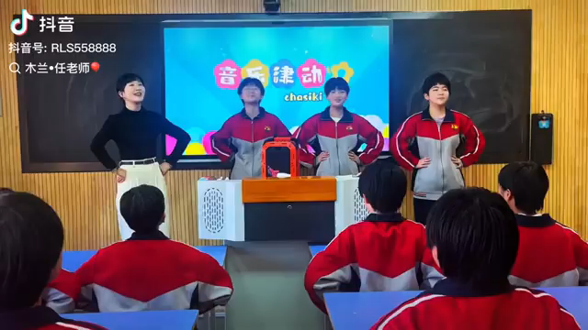

Slide 4
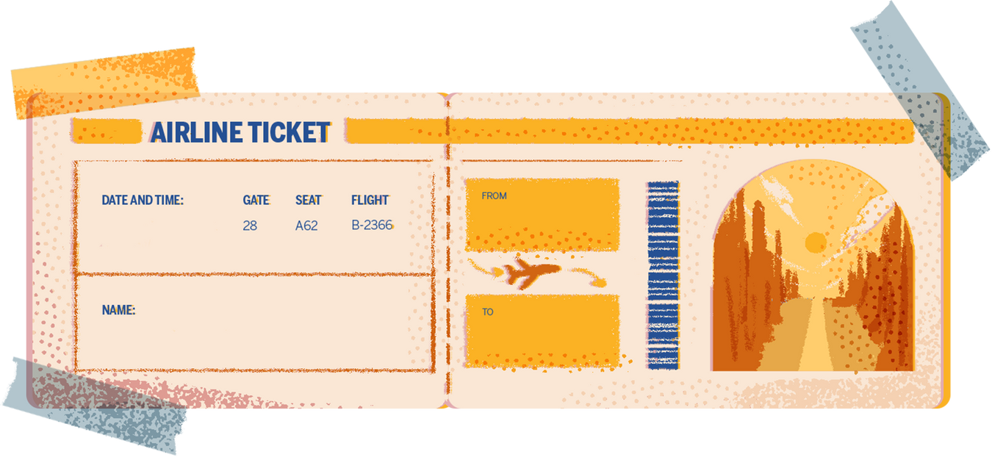


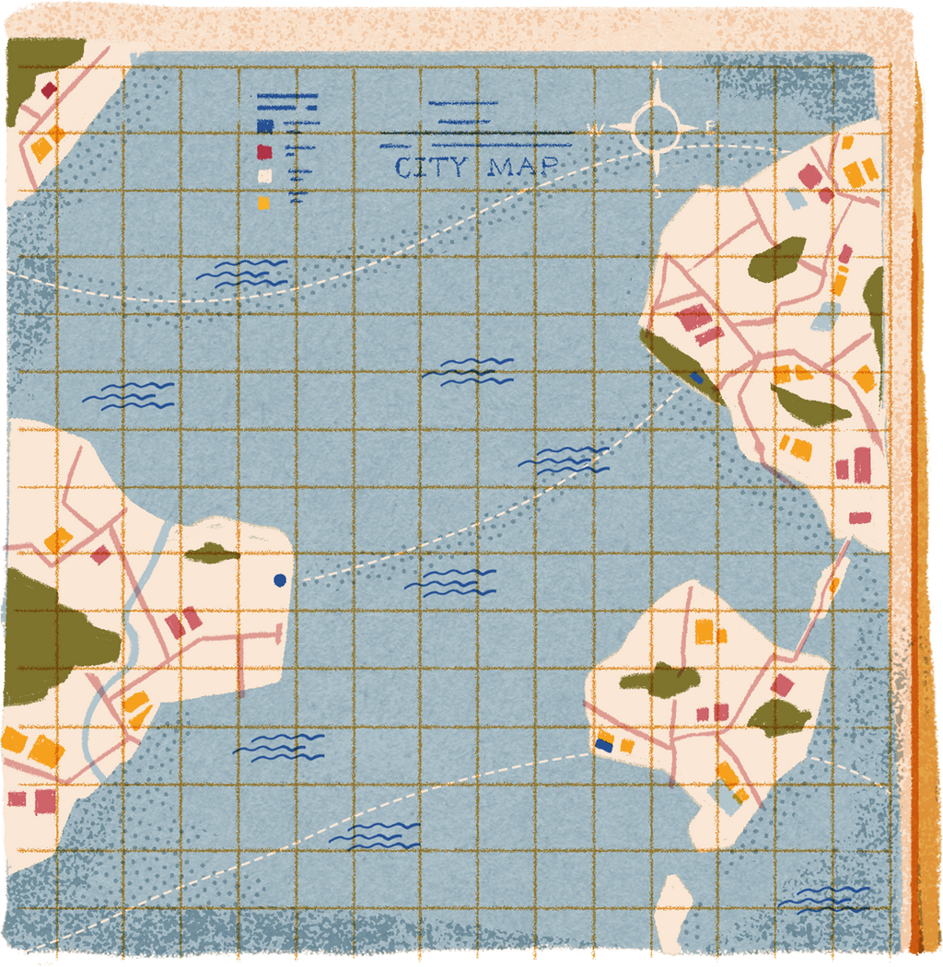

“Các bạn lớp 2B ơi!
Chúng tôi đang gặp một rắc rối rất là lớn! Những con số trong kho báu bị lẫn lộn, và chỉ có những bạn nhỏ biết làm phép trừ có nhớ trong phạm vi 1000 mới giúp được chúng tôi tìm lại những con số bị thiếu”

Slide 5

Toán:
Bài 62: Phép trừ (có nhớ) trong phạm vi 1000 (Tiết 1)

Slide 6




Slide 7
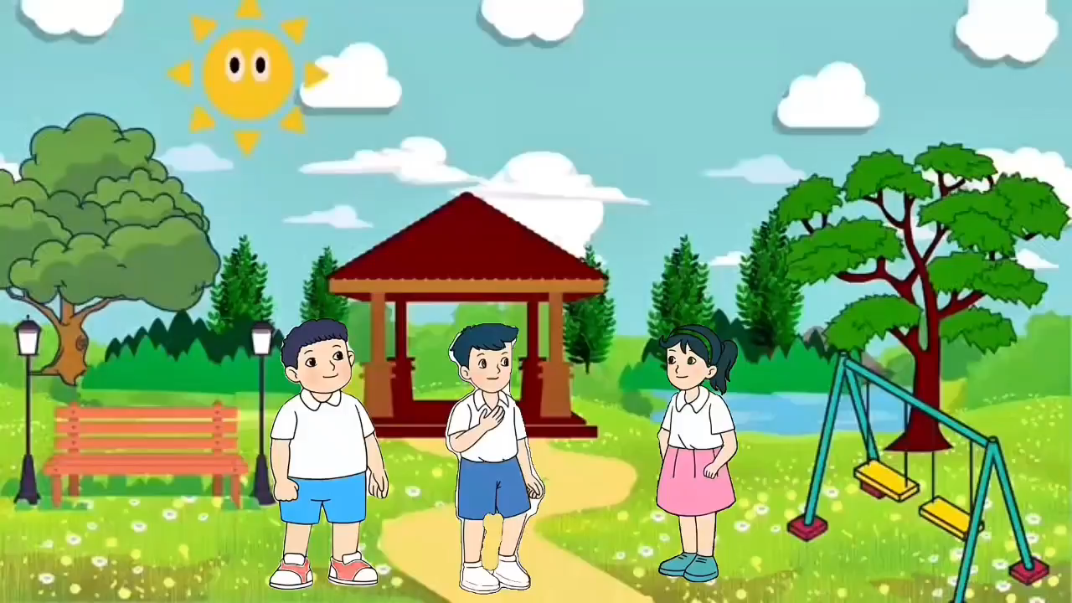

Slide 8

Toán:
Bài 62: Phép trừ (có nhớ) trong phạm vi 1000 (Tiết 1)
386 – 139 = ?

Slide 9
Trăm | Chục | Đơn vị
3
8
6
-
1
3
9
386
139
.6 không trừ được 9,lấy 16 trừ 9
-
, nhớ 1
bằng 7, viết 7
8 trừ 1 bằng 7,
7 trừ 3 bằng 4
2
4
7
viết 4.
viết 2
3 trừ 1 bằng 2,
386 – 139 = 247

Slide 10







Slide 11


Slide 12
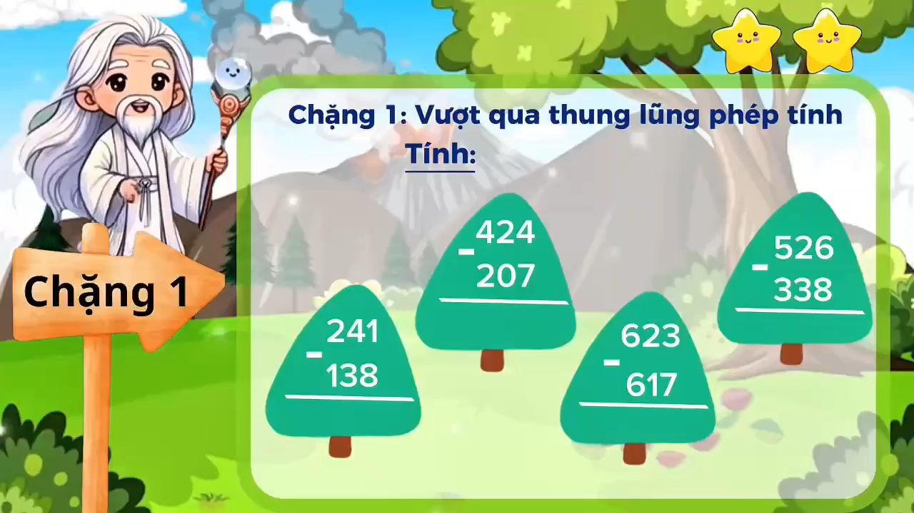

Slide 13
1
Tính.
241
138
424
207
623
617
562
338
-
-
-
-
103
217
006
224

Slide 14
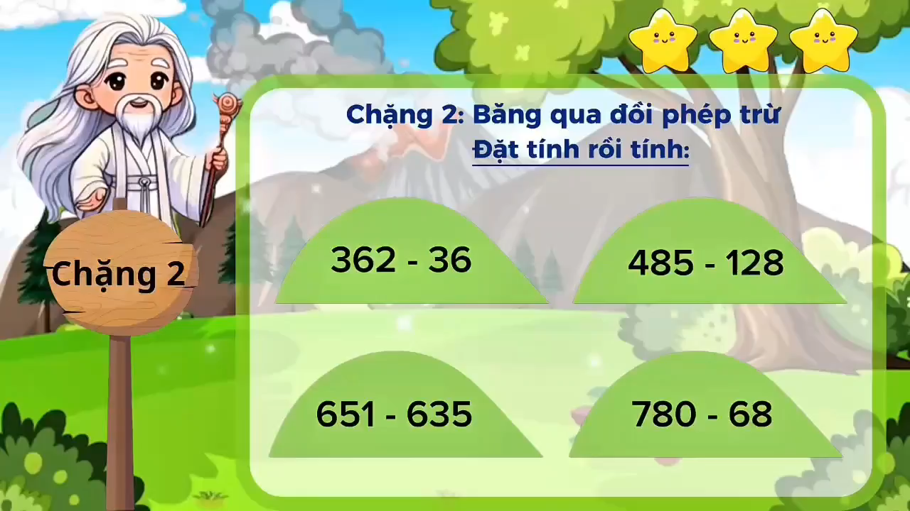

Slide 15
2
Đặt tính rồi tính ?
362 – 36 485 – 128 651 - 635 780 - 68
362
36
485
128
651
635
780
68
-
-
-
-
326
357
016
712

Slide 16
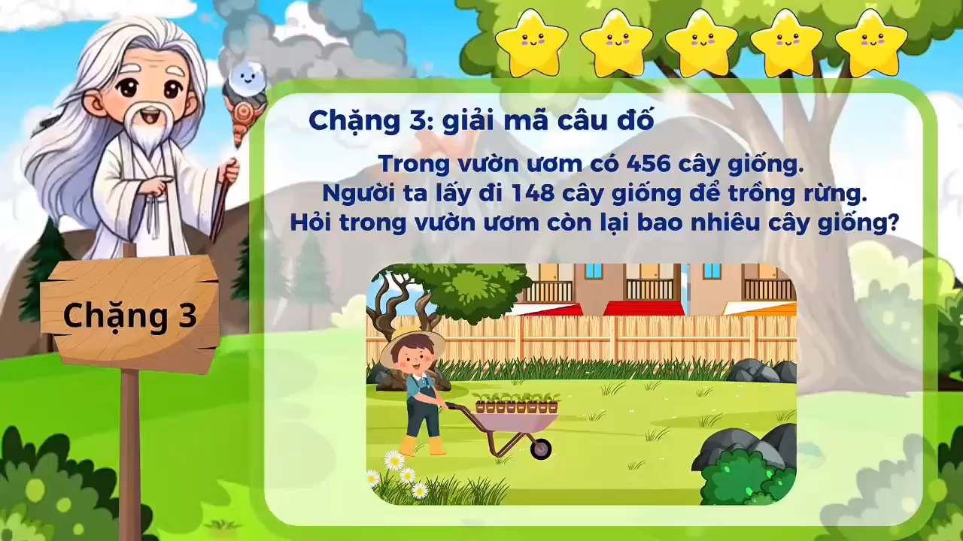

Slide 17
3
Trong vườn ươm có 456 cây giống. Người ta lấy đi 148 cây giống để trồng rừng. Hỏi trong vườn ươm còn lại bao nhiêu cây giống?
Tóm tắt:
Có : 456 cây
Lấy đi : 148 cây
Còn lại: …. cây ?
Bài giải:
Trong vườn ươm còn lại số cây giống là:
456 – 148 = 308 (cây)
Đáp số: 308 cây giống.

Slide 18
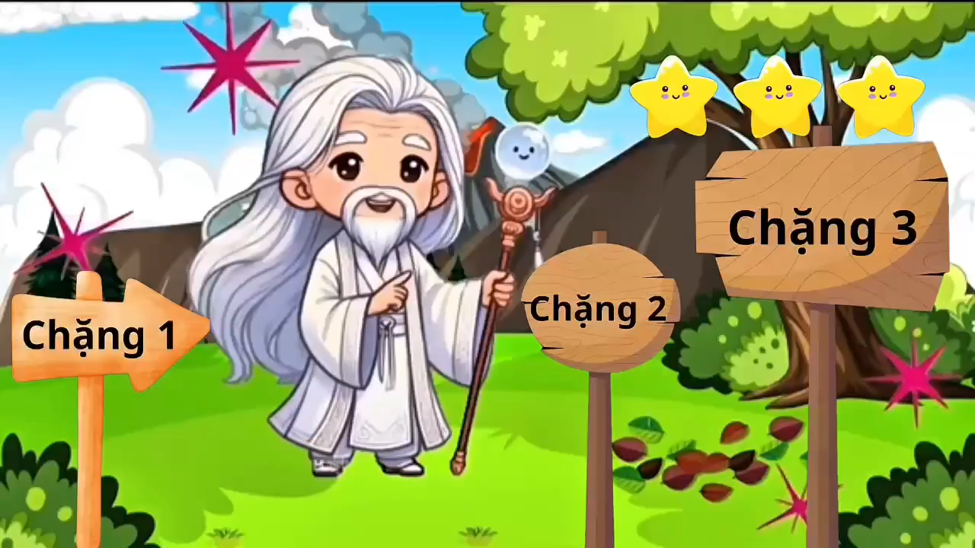

Slide 19




Slide 20

AI NHANH
AI ĐÚNG

Slide 21


LUẬT CHƠI:
- Cô sẽ đặt câu hỏi các phép tính phép trừ có nhớ trong phạm vi 1000.
- Nếu trả lời đúng: CÓ THƯỞNG.
- Nếu trả lời sai: quyền trả lời sẽ thuộc về bạn khác.

Slide 22


Slide 23




Câu hỏi 1:
963 – 325 = …?
A. 638
B. 683
C. 462
Notes:
Click vào pokemon để quay lại

Slide 24


Câu hỏi 2:
654 – 439 = …?
A. 215
B. 251
C. 525
Notes:
Click vào pokemon để quay lại

Slide 25


Câu hỏi 3:
895 – 569 = …?
A. 362
B. 423
C. 326
Notes:
Click vào pokemon để quay lại

Slide 26


Câu hỏi 4:
762 – 625 = …?
A. 137
B. 173
C. 454
Notes:
Click vào pokemon để quay lại

Slide 27


Yeahhhh!

Slide 28

CỦNG CỐ
DẶN DÒ

Slide 29

CẢM QUÝ THẦY CÔ ĐÃ LẮNG NGHE
XIN CHÀO VÀ HẸN GẶP LẠI!

